Slide 1
Значение физических –упражнений на формирование опорно-двигательного аппарата
Урок биологии в 8классе Андреевская основная общеобразовательная школа

Slide 2
Повторение
1.Какие функции выполняет скелет?
2.Какие различия существуют между скелетом человека и скелетом животных?
3.Назовите основные виды мышц человека.

Slide 3
Викторина
1.Сколько всего костей в скелете человека?
2.Самые маленькие кости человека?
3.Самая длинная кость- это….
4.В какую сумку ничего нельзя ложить?
5.Сколько всего мышц у человека?
6.Самая длинная мышца –это...
7.Что такое сколиоз?

Slide 4
Урок здоровья
Сегодня перед вами будет стоять цель: Овладеть информацией о методах предупреждения нарушения осанки и развития плоскостопия. Для достижения которой, вы должны решить следующие задачи: • Усвоить понятия «Осанка»и «Плоскостопие». • Выяснить причины изменений ОДС. • Познакомиться с методами профилактики нарушений осанки и свода стопы.

Slide 5
Человек! Что это означает? Чело-лоб, лицо. Век- столетие. Мы должны жить долго, а это зависит в основном от нас самих. Здоровье человека - самое большое богатство, его не купишь ни за ка­кие деньги, не выпросишь. Теряется здоровье пудами восстанавли­вается - граммами. Чтобы стать сильными, ловкими, выносливыми и работоспособными Необходимо регулярно заниматься физическим трудом, физическим трудом и спортом. 250 лет назад на скале в Элладе были высечены слова: « Хочешь быть сильным - бегай, Хочешь быть красивым - бегай. Хочешь быть умным - бегай.»

Slide 6
Каждому человеку свойственна специфическая для него осанка,или поза, т.е.положение тела во время стояния,сидения, ходьбы и работы. При правильной,или стройной осанке изгибы позвоночного столба умеренные,плечи развернуты,ноги прямые с нормальными сводами стоп.Люди с хорошей осанкой стройны,голова их держится прямо или слегка откинута назад,грудь несколько выступает над животом. Мышцы таких людей упруги, движения собранные,четкие

Slide 7
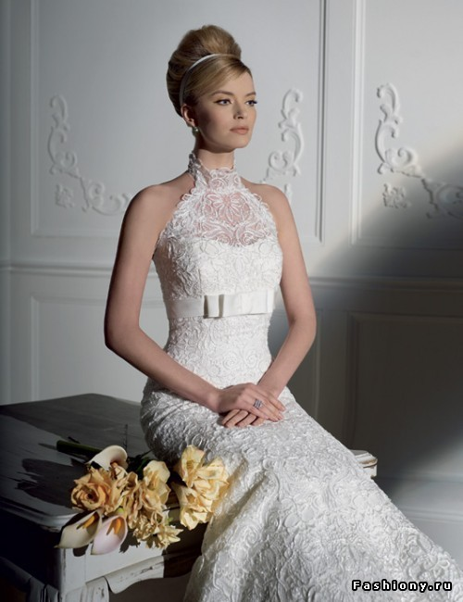

Slide 8
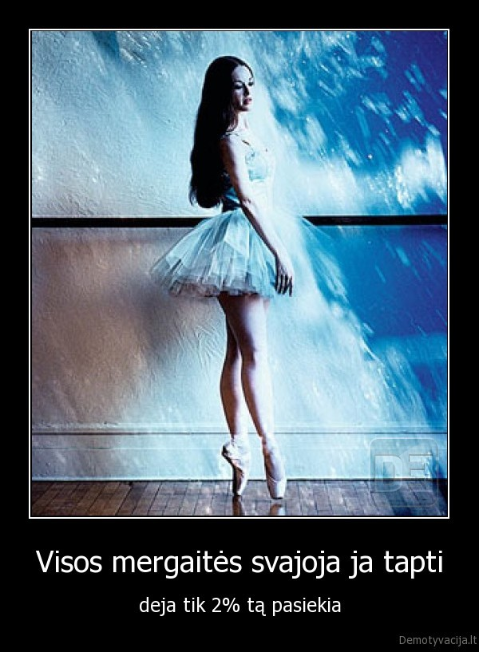

Slide 10
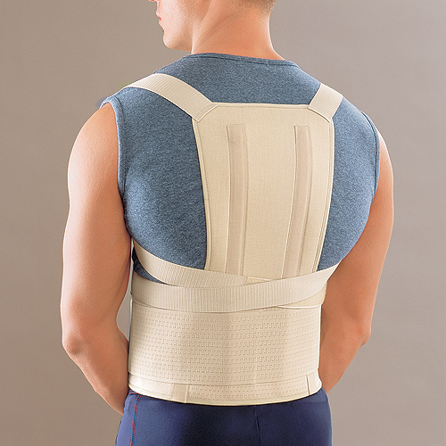

Slide 11
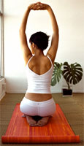

Slide 12
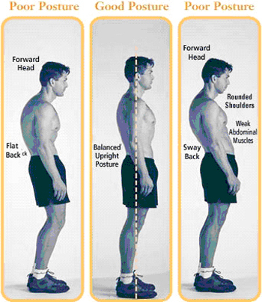

Slide 13
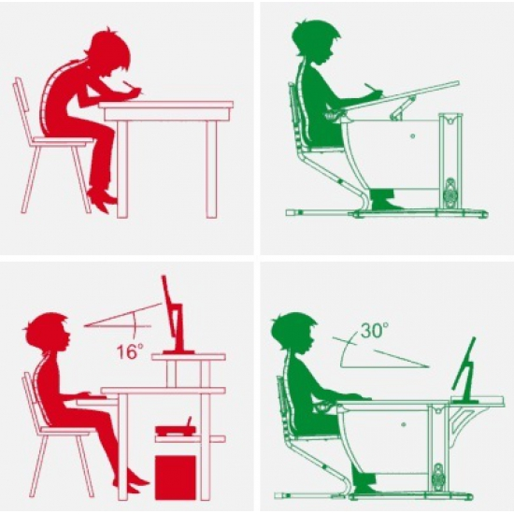

Slide 15
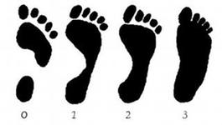

Slide 16
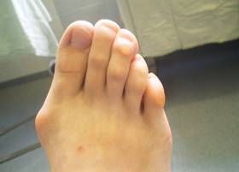
Ношение обуви на высоком каблуке приводит к изменению стопы

Slide 17
Задание на дом
Смазать стопы подсолнечным маслом (или жирным кремом), встать на лист белой бумаги, хорошо впитывающей масло. Через 1-1,5 минуты сойти с бумаги и внимательно рассмотреть отпечатки стоп.

Slide 18
· Если следы имеют форму боба (рис. 1), то это свидетельствует о нормальных стопах: своды стоп приподняты и при ходьбе выполняют рессорную функцию. Если же отпечаталась вся стопа, следует заподозрить имеющееся или начинающееся плоскостопие, а если дошкольник при длительной ходьбе жалуется на боль в ногах, то здесь уже нужна консультация и помощь ортопеда.

Slide 19
Объяснение рисунков
По соотношению самой широкой и самой узкой части следа считается свод нормальным 1:4, уплощённым 2:4, плоским 3:4.Внешний контур непрерывный, а внутренний имеет изгиб, т.е. только узкая полоска соединяет носок и пятку на отпечатке – стопа нормальная. Если полоса больше половины ширины отпечатка, значит, имеется плоскостопие.

Slide 20
. Что входит в состав опорно-двигательного аппарата: а)только скелетные мышцы б) скелет и скелетные мышцы в) мышцы желудка, скелет г) мышцы сердца

Slide 21
2. Рост костей в толщину достигается за счет деления клеток : а) надкостницы б) хрящей, расположенных между телом и ее концами в) сухожилий

Slide 22
4.Какие кости образуют скелет туловища : а) ключица, лопатка, грудина б) ребра, грудина, грудной отдел позвоночника в) шейный отдел позвоночника, ребра

